Slide 1

.NET advanced
XML.

Slide 2
План лекции
Презентация
XML
Структура XML документа
System.Xml
Классы для работы с XML
Работа с XML-документом
XPath
Linq to Xml
Демо
Консольное приложение демонстрация работы с XML.

Slide 3
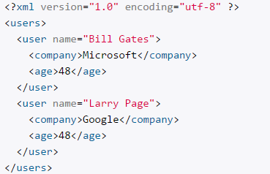
XML
XML (Extensible Markup Language) - это язык разметки документов, позволяющий структурировать информацию различного типа для последующего обмена информацией между программными системами.
XML-документ представляет собой обычный текстовый файл, в котором при помощи специальных маркеров создаются элементы данных, последовательность и вложенность которых определяет структуру документа и его содержание.

Slide 4
Структура XML документа
XML-документ объявляет строка <?xml version="1.0" encoding="utf-8" ?>. Она задает версию (1.0) и кодировку (utf-8) xml. Далее идет собственно содержимое документа.
Содержимое документа заключено в один корневой элемент, внутрь которого помещаются все остальные элементы.
Каждый элемент определяется с помощью открывающего и закрывающего тегов, например, внутри которых помещается значение или содержимое элементов.
Элемент может иметь вложенные элементы и атрибуты.
Атрибуты определяются в теле элемента и имеют следующую форму: название="значение".
Внутри простых элементов помещается их значение. Например, <company>Google</company> - элемент company имеет значение Google.

Slide 5
System.Xml
System.Xml – пространство имен в котором содержится набор классов для работы с XML.
XmlNode - представляет узел xml. В качестве узла может использоваться весь документ, так и отдельный элемент
XmlDocument - представляет весь xml-документ
XmlElement - представляет отдельный элемент. Наследуется от класса XmlNode
XmlAttribute - представляет атрибут элемента
XmlText - представляет значение элемента в виде текста, то есть тот текст, который находится в элементе между его открывающим и закрывающим тегами
XmlComment - представляет комментарий в xml
XmlNodeList - используется для работы со списком узлов
Ключевым классом, который позволяет манипулировать содержимым xml, является XmlNode который имеет свойства:
Attributes, ChildNodes, HasChildNodes, FirstChild, LastChild, InnerText, InnerXml, Name, ParentNode

Slide 6
Классы для работы с XML
XmlDocument – представляет XML документы а также методы для загрузки, проверки, изменения, добавления и размещения XML-кода в документе.
XmlTextReader - класс, предоставляющий средство чтения, обеспечивающее быстрый прямой доступ (без кэширования) к данным XML.
XmlTextWriter – класс предоставляющий средство записи, обеспечивающее способ быстрого прямого создания потоков (без кэширования) или файлов с данными XML.
XDocument – класс из пространства имен System.Xml.Linq, представляет XML документ.
Самым производительным способом чтения данных из xml является использование XmlReader, а использование LINQ to XML предоставит ясность и простоту сопровождаемости кода.

Slide 7
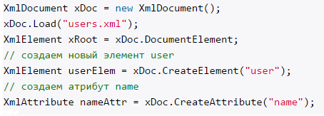
Работа с XML документом
Для работы с xml-документом (изменения, добавления, удаления элементов) класс XmlNode предоставляет следующие методы:
AppendChild - добавляет в конец текущего узла новый дочерний узел
InsertAfter - добавляет новый узел после определенного узла
InsertBefore - добавляет новый узел до определенного узла
RemoveAll - удаляет все дочерние узлы текущего узла
RemoveChild - удаляет у текущего узла один дочерний узел и возвращает его
Класс XmlElement, унаследованный от XmlNode, добавляет методы:
CreateNode - создает узел любого типа
CreateElement - создает узел типа XmlDocument
CreateAttribute - создает узел типа XmlAttribute
CreateTextNode - создает узел типа XmlTextNode
CreateComment - создает комментарий

Slide 8
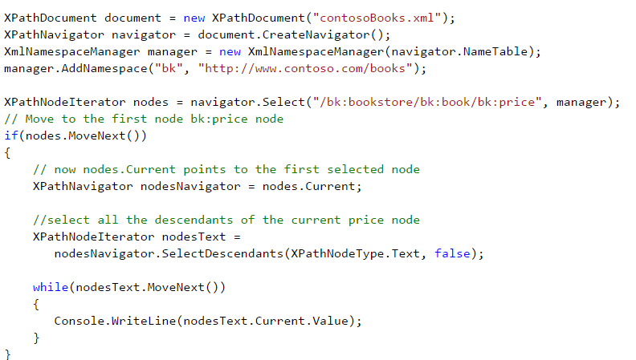
XPath
XPath представляет язык запросов в XML. Он позволяет выбирать элементы, соответствующие определенному селектору.
XPath (XML Path Language) разработан для организации доступа к частям документа XML в файлах трансформации XSLT и является стандартом консорциума W3C. XPath призван реализовать навигацию по DOM в XML. В XPath используется компактный синтаксис, отличный от принятого в XML.

Slide 9
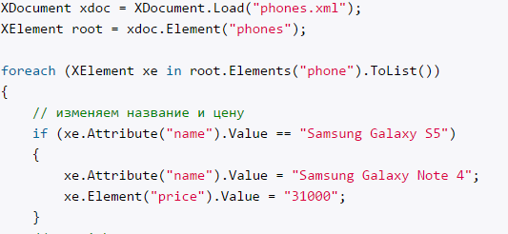
Linq to XML
LINQ to XML облегчает обработку XML, поскольку дает возможность работы с запросами, аналогичный опыту работы с языком SQL.
Используя LINQ to XML, можно добиться сокращения объемов необходимого кода и сделать его более выразительным, более компактным и более мощным:
Загрузка XML из файлов или потоков.
Сериализация XML в файлы или в потоки.
Создание XML-кодов «с чистого листа» с помощью функционального построения.
Обращение с запросами к XML с помощью XPath-подобных осей.
Манипулирование загруженным в память XML-деревом (Add, Remove, ReplaceWith и SetValue).
Проверка XML-деревья на соответствие схеме XSD.
Использование сочетания этих функций для преобразования XML-деревьев из одной формы в другую.

